Slide 1
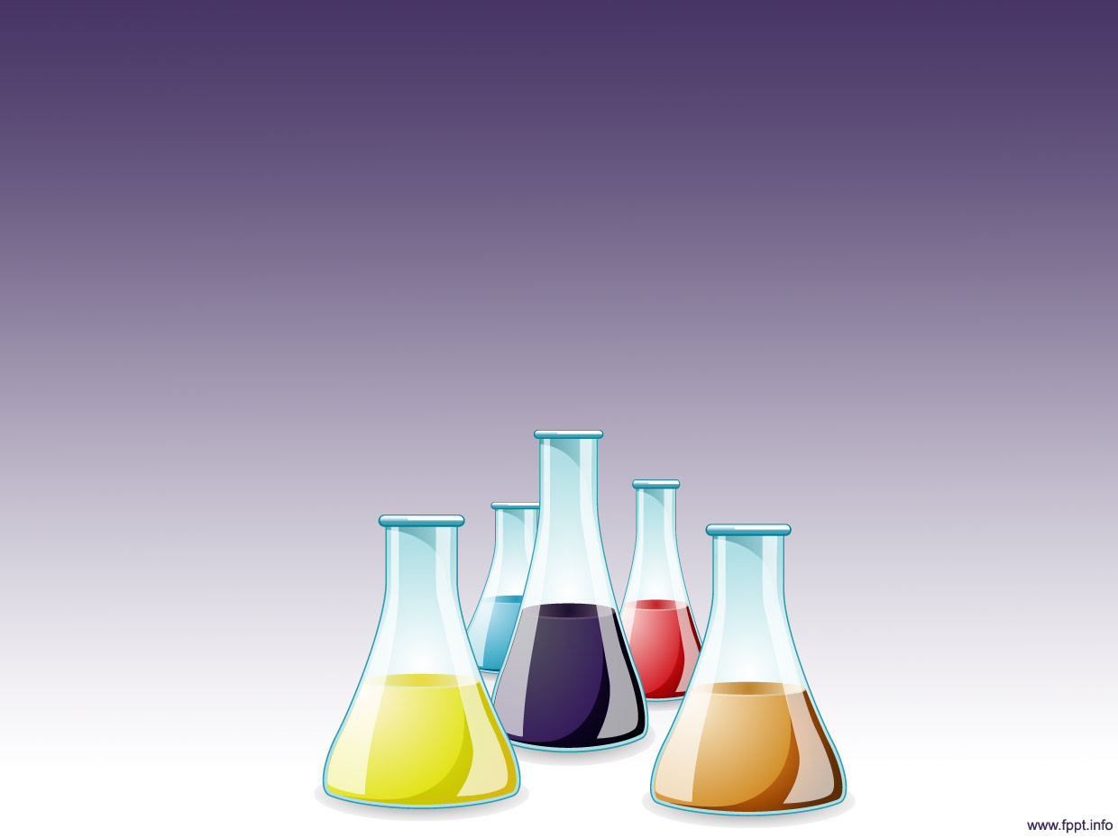
КГКП «Наурзумский сельскохозяйственный колледж»
Скорость химической реакции. Влияние катализаторов на химические реакции. Катализ.
Караменды, 2016

Slide 2
Химический диктант по теме “Круговорот химических элементов в природе. Тепловые эффекты химических реакций”.
Круговорот веществ в природе – это … .
Примеры круговоротов каких веществ (химических элементов) вы можете привести?
Тепловым эффектом химической реакции называют … .
Тепловой эффект химической реакции обозначают … .
Тепловой эффект химической реакции выражают в … .
Формулировка закона Лавуазье–Лапласа: « … ».
«Тепловой эффект реакции зависит только от начального и конечного состояния веществ и не зависит от промежуточных стадий процесса». Этот закон сформулировал … .

Slide 3
Проверь соседа!
Круговорот веществ в природе – это … (повторяющиеся процессы превращения и перемещения веществ в природе, имеющие более или менее циклический характер).
Примеры круговоротов каких веществ (химических элементов) вы можете привести? (кислород, вода, углерод, азот, сера, фосфор)
Тепловым эффектом химической реакции называют … (Количество теплоты, которое выделяется или поглощается в результате реакции).
Тепловой эффект химической реакции обозначают … (символом Q).
Тепловой эффект химической реакции выражают в … (Дж или кДж).
Формулировка закона Лавуазье–Лапласа: («Тепловой эффект прямой реакции всегда равен тепловому эффекту обратной реакции с противоположным знаком»).
«Тепловой эффект реакции зависит только от начального и конечного состояния веществ и не зависит от промежуточных стадий процесса». Этот закон сформулировал … (Гесс).

Slide 4
№ | Определение | Понятие
1 | Раздел химии, изучающий скорости химических реакций
2 | Изменение концентрации одного из реагирующих веществ или продуктов реакции в единицу времени
3 | Часть системы, отделённая от других её частей поверхностью раздела
4 | Реакции, протекающие в объёме одной фазы
5 | Изменение количества вещества, вступившего в реакцию или образовавшегося при реакции, за единицу времени в единице объёма системы.

Slide 5
6 | Реакции, протекающие на поверхности соприкосновения фаз
7 | Изменение количества вещества, вступающего в реакцию или образующегося при реакции, за единицу времени на единице площади поверхности фазы
8 | Стадия, определяющая скорость протекания реакции
9 | Факторы, влияющие на скорость х.р.
10 | Вещества, изменяющие скорость химической реакции, но не расходующиеся в реакции

Slide 6
11 | Явление увеличения скорости реакции в присутствии катализатора
12 | Вещества, замедляющие скорость химической реакции
13 | Химические реакции, протекающие в присутствии катализаторов
14 | Сгущение (концентрирование) газообразных или растворённых веществ на поверхности других веществ (жидких или твёрдых)
15 | Вещества, на поверхности которых происходит адсорбция
16 | Биологические катализаторы, при участии которых протекают сложные химические процессы в растительных и живых организмах
17 | Казахстанский учёный, внёсший большой вклад в разработку и широкое применение электрохимических методов исследования состояния катализаторов

Slide 7
№ | Определение | Понятие
1 | Раздел химии, изучающий скорости химических реакций | Химическая кинетика
2 | Изменение концентрации одного из реагирующих веществ или продуктов реакции в единицу времени | Скорость химической реакции
3 | Часть системы, отделённая от других её частей поверхностью раздела | Фаза
4 | Реакции, протекающие в объёме одной фазы | Гомогенные
5 | Изменение количества вещества, вступившего в реакцию или образовавшегося при реакции, за единицу времени в единице объёма системы. | Скорость гомогенной реакции

Slide 8
6 | Реакции, протекающие на поверхности соприкосновения фаз | Гетерогенные
7 | Изменение количества вещества, вступающего в реакцию или образующегося при реакции, за единицу времени на единице площади поверхности фазы | Скорость гетерогенной реакции
8 | Стадия, определяющая скорость протекания реакции | Лимитирующая стадия
9 | Факторы, влияющие на скорость х.р. | Природа реагирующих веществ, их концентрации, присутствие в системе катализатора, величина поверхности соприкосновения (гетерог.р.), температура
10 | Вещества, изменяющие скорость химической реакции, но не расходующиеся в реакции | Катализаторы

Slide 9
11 | Явление увеличения скорости реакции в присутствии катализатора | Катализ (гомогенный и гетерогенный)
12 | Вещества, замедляющие скорость химической реакции | Ингибиторы
13 | Химические реакции, протекающие в присутствии катализаторов | Каталитические
14 | Сгущение (концентрирование) газообразных или растворённых веществ на поверхности других веществ (жидких или твёрдых) | Адсорбция
15 | Вещества, на поверхности которых происходит адсорбция | Адсорбенты
16 | Биологические катализаторы, при участии которых протекают сложные химические процессы в растительных и живых организмах | Ферменты
17 | Казахстанский учёный, внёсший большой вклад в разработку и широкое применение электрохимических методов исследования состояния катализаторов | Дмитрий Владимирович Сокольский

Slide 10
Влияние различных факторов на скорость химических реакций:
- природа реагирующих веществ: более прочные молекулы труднее вступают в реакцию, и скорость такой реакции мала;
- их концентрации: основной закон химической кинетики, устанавливающий зависимость зависимость скорости х.р. от концентрации реагирующих веществ: скорость химической реакции пропорциональна произведению концентраций реагирующих веществ (ЗДМ)
- присутствие в системе катализатора,
- величина поверхности соприкосновения (гетерог.р.)
- температура: согласно правилу Вант-Гоффа: скорость большинства химических реакцийв гомогенных системах возрастает приблизительно в 2-4 раза при повышении температуры на каждые 10 градусов. – температурный коэффициент химической реакции, или коэффициент Вант-Гоффа.
Теория активных столкновений. С. Аррениус (1889). Энергия, которую надо сообщить частицам реагирующих веществ, чтобы превратить их в активные, столкновение которых могло бы привести к образованию новых веществ, называется энергией активации.

Slide 11
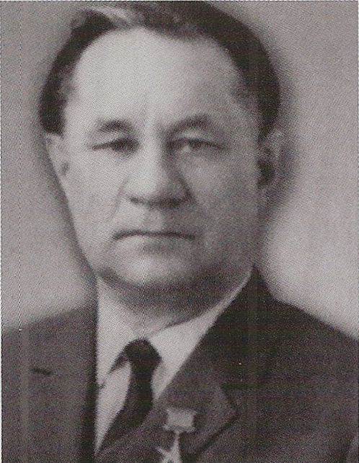
Дмитрий Владимирович Сокольский
(1910—1987) — химик, академик АН КазССР (1951), доктор химических наук (1949), профессор (1949), заслуженный деятель науки КазССР (1960), Герой Социалистического Труда (1969), лауреат Государственной премии КазССР (1974), почётный доктор Будапештского политехнического университета (1975).
Создал теорию оптимизации катализаторов гидрогенизации. Разработал потенциометрический метод изучения работающих катализаторов-электродов.

Slide 12
Что узнали нового? Что понравилось? Что не понравилось?

Slide 13
Домашнее задание:
Тема 3.8-3.9, стр. 97 №13

